Slide 1
Муниципальное бюджетное дошкольное образовательное учреждение д/с №3 «Сказка»
ВИКТОРИНА
«ГЕОМЕТРИЧЕСКИЕ ФИГУРЫ»
Выполнила воспитатель – Н.А.Березина
г. Шахунья 2020 г.

Slide 2
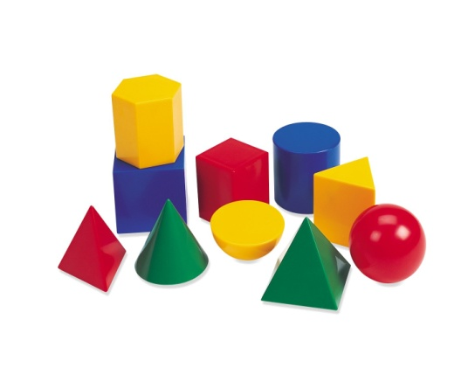
Мы встречаем их везде –
На земле и на воде,
В небесах и под землей.
Нам они нужны с тобой!
Будем их мы называть,
В окружении искать.
Треугольник, круг, квадрат,
Тем фигурам каждый рад.
Различать их с вами сможем.
Мы без них никак не можем.

Slide 3
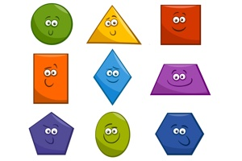
Я приглашаю вас на тур,
Заглянем вместе в мир фигур:
Прямоугольник, ромб, квадрат
Представить их я буду рад.
Круг, треугольник и овал,
Их рядом я нарисовал
А вас хотел бы попросить
Чуть – чуть внимательнее быть!

Slide 4
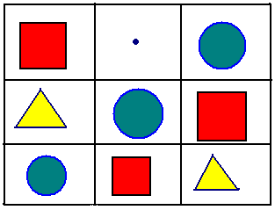
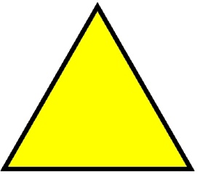
Какую фигуру нужно вставить в пустую клетку?
МОЛОДЦЫ!!!

Slide 5
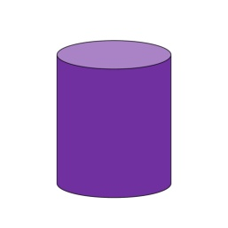
А теперь давай отгадаем загадки.
Злая рыба хвост-лопата Откусила полквадрата – Целый угол, верь не верь! Кто ж он, бедненький, теперь?
Вы подумайте, скажите ... Только помнить вы должны: Стороны фигуры этой Противоположные равны.
У батона колбасы Мы отрезали носы, Он теперь – мужская шляпа Удивительной красы.
Встал квадрат на уголок – Ткнулся носом в потолок. Вверх он рос еще дней пять. Как теперь его назвать?
Треугольник с полукругом Круг дразнили «толстым другом». Круг, расстроившись до слез, Уже стал и вверх подрос. Кто же угадает тут, Как теперь его зовут.
Шесть квадратов подружились И в него навек сложились.
МОЛОДЦЫ!!!!

Slide 6
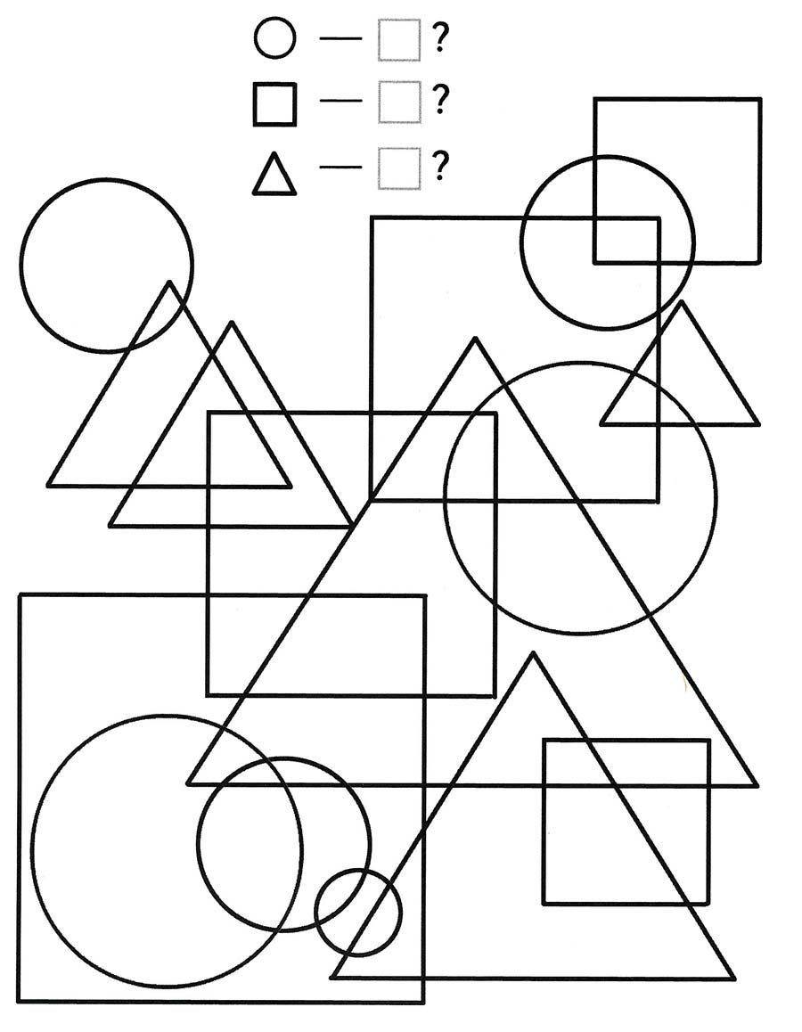
Давай сосчитаем сколько кругов на картинке.
А теперь сколько квадратов?
И сколько треугольников?
МОЛОДЦЫ!!!

Slide 7
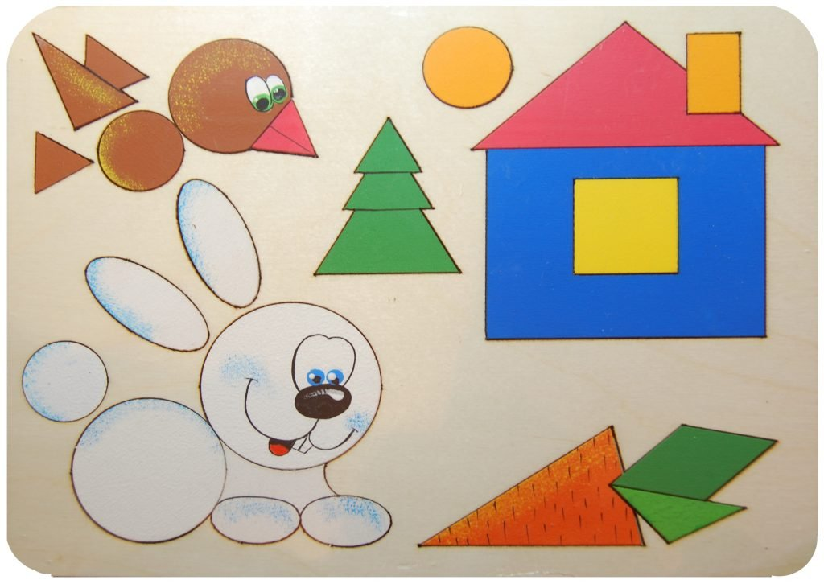
Сколько на картинке овалов?
МОЛОДЦЫ!!!

Slide 8
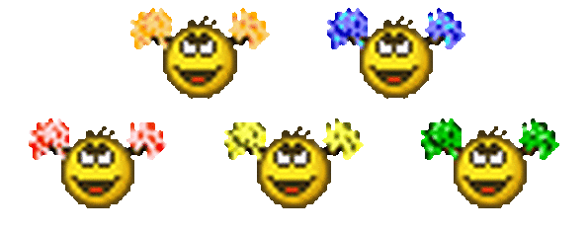
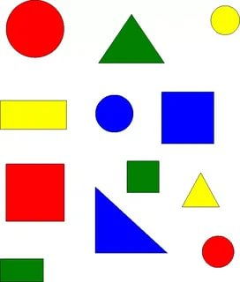
ФИЗКУЛЬТМИНУТКА
На носочки встанем
потолок достанем!
До пяти считаем
гири поднимаем!
Сколько раз ударю в бубен, столько раз дрова разрубим!
Квадраты считаем, дружно приседаем!
Сколько покажу кружков
- столько выполни прыжков!

Slide 9
Какую фигуру можно сделать из четырех палочек одинаковой длины?
Треугольник
Прямоугольник
Многоугольник
Квадрат
МОЛОДЦЫ!!!

Slide 10
Жили – были две фигурки: круг и треугольник, и стояли три домика: один домик с трубой и с окном, второй домик без трубы и с окном, третий домик с трубой и без окна. Каждая фигура жила в одном из трех домиков. Круг и треугольник жили в домиках с окнами, треугольник жил в одном из домиков с трубой. Кто где жил?
МОЛОДЦЫ!!!

Slide 11
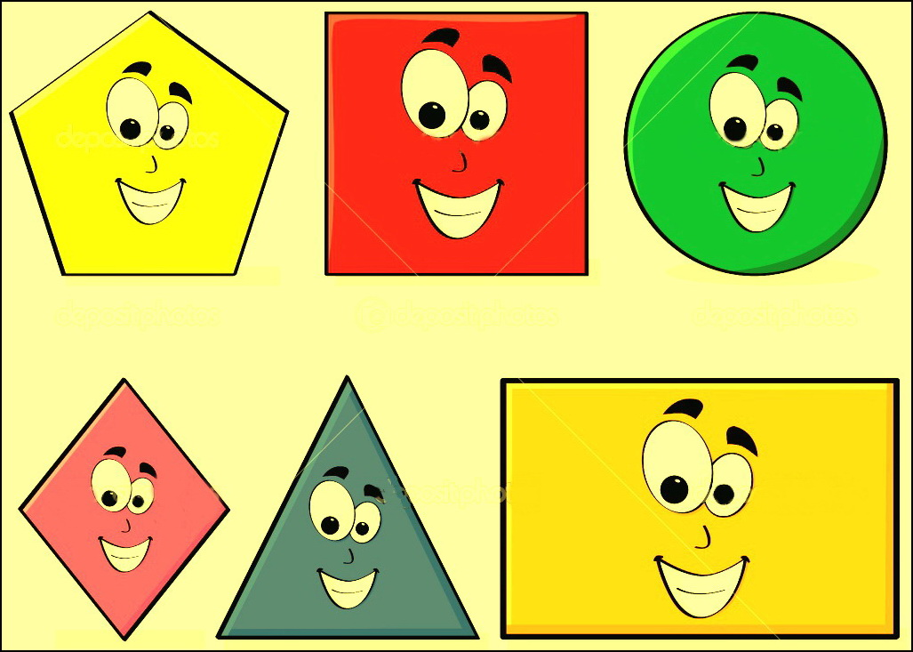
Что лишнее:
Прямоугольник;
Треугольник;
Квадрат;
Круг;
Пятиугольник
Ромб?
МОЛОДЦЫ!!!

Slide 12
Кубик в краску окуни, Приложи и подними. Вася десять раз так сделал – Отпечатались они.
Что отпечаталось?

Slide 13
ВЫ БОЛЬШИЕ МОЛОДЦЫ!!!

